Slide 1

Введение в NLP

Slide 2


Проблематика

Slide 3
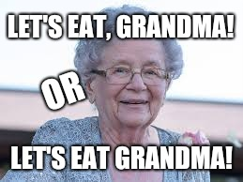
Контекст решает

Slide 4
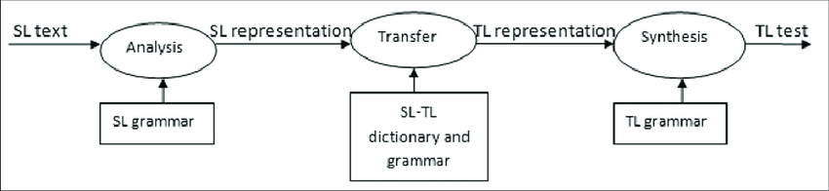

Как раньше работали с текстом?
Rule-based neural networks

Slide 5
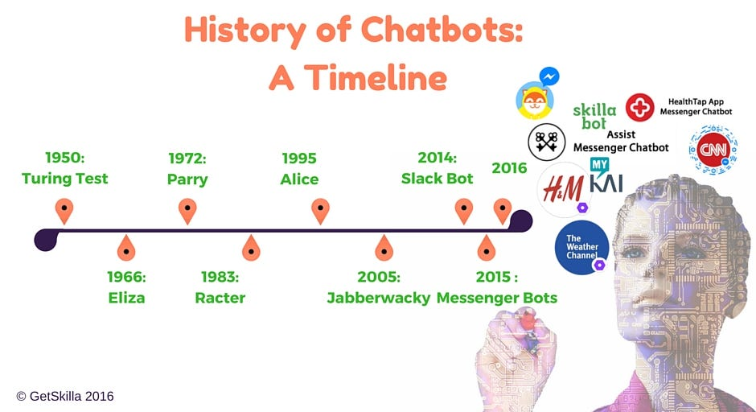
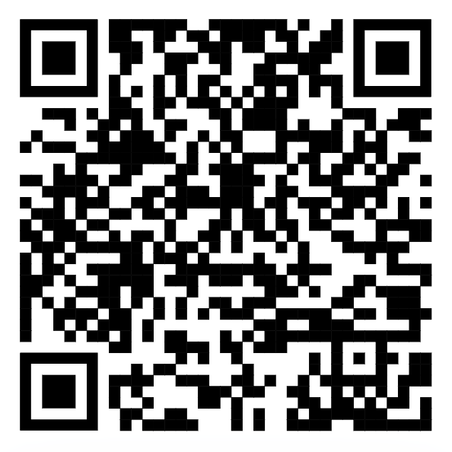
Чат-бот прошлого века
ELIZA-bot

Slide 6
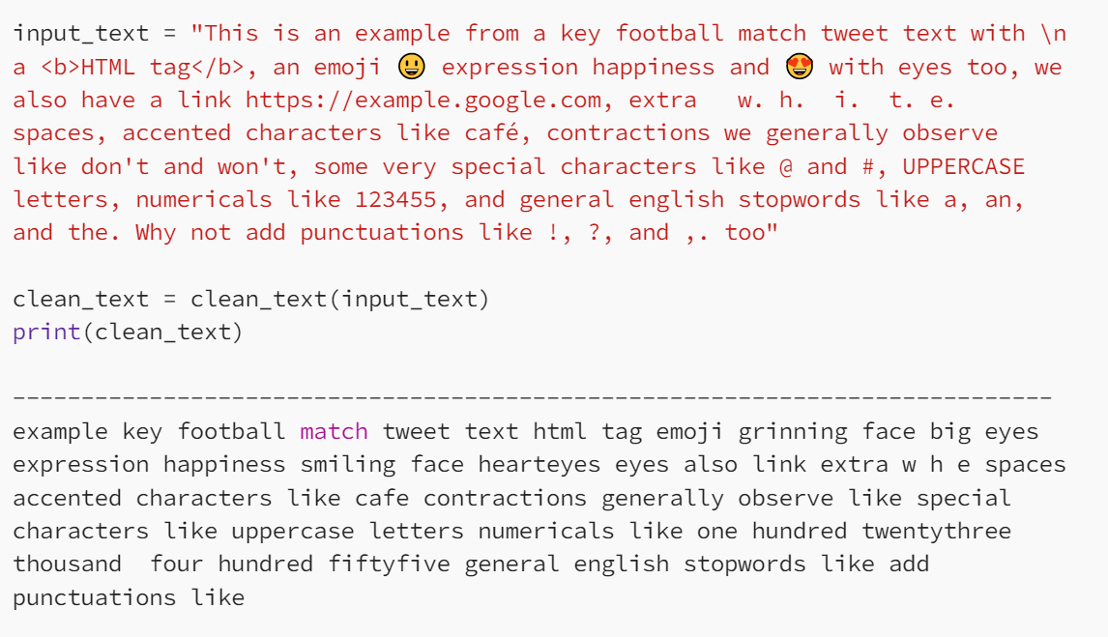
Препроцессинг

Slide 7
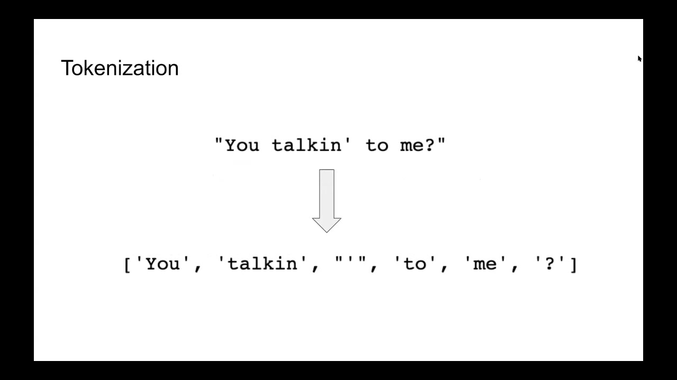
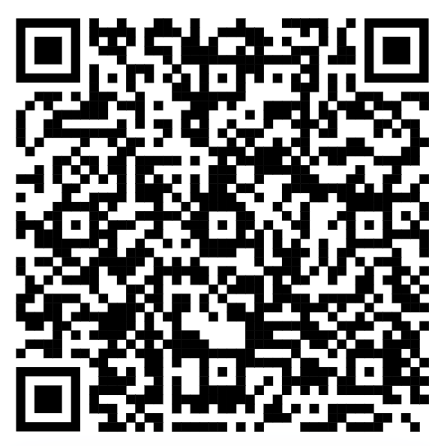
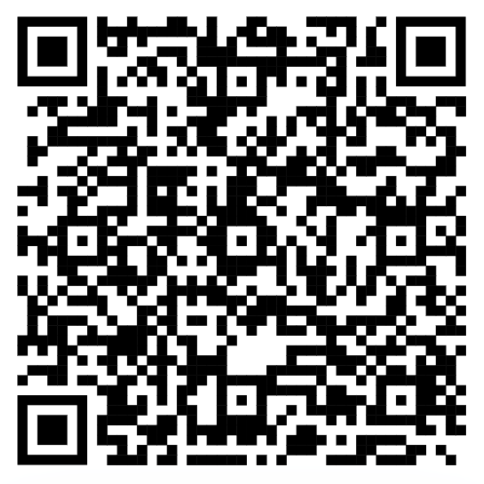
Токенизация
Подробнее про BPE
Подробнее про WordPiece

Slide 8
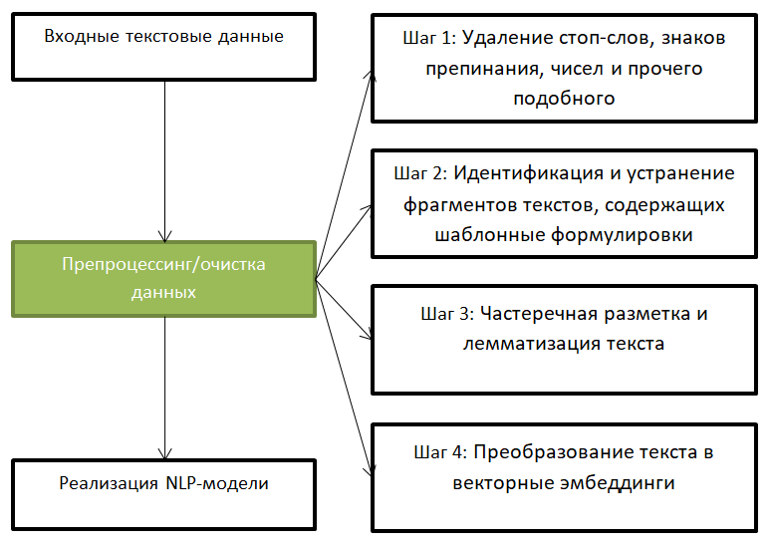

Остальной препроцессинг
0 0 0 2 0 0 0 5
0 0 0 0 0 0 0 0
0 0 0 0 0 0 0 0
0 0 0 0 0 0 0 0
0 0 0 4 0 0 0 13
Код полного пайплайна препроцессинга

Slide 9
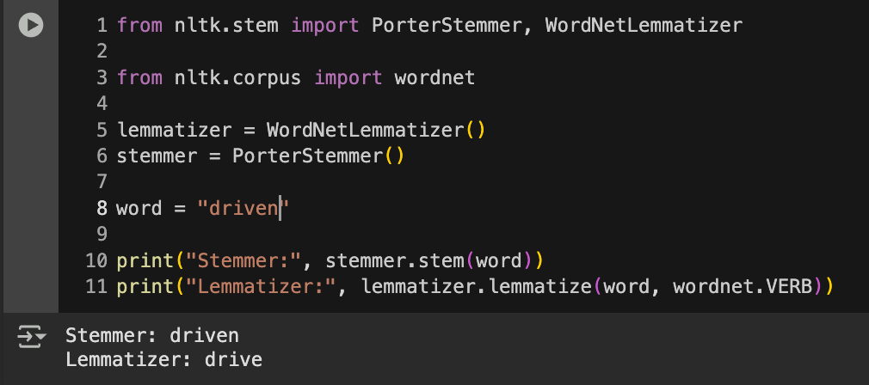
Лемматизация и стемминг
бегущего
стемминг
лемматизация
бег
бежать

Slide 10
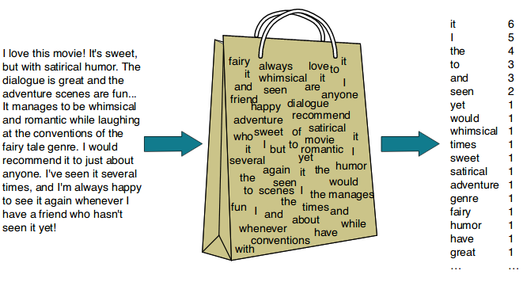
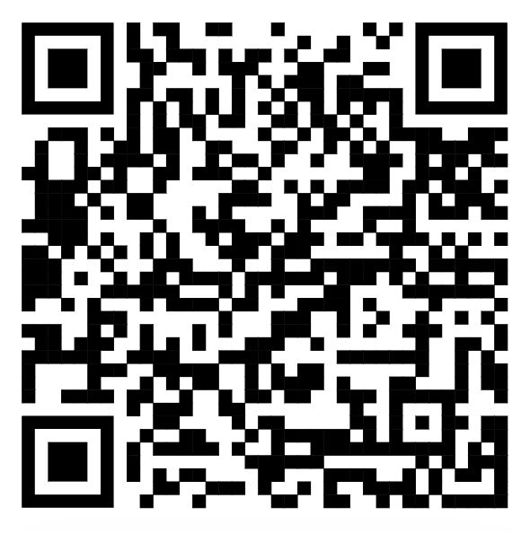
Bag of words
Подробнее про векторизацию текстов

Slide 11
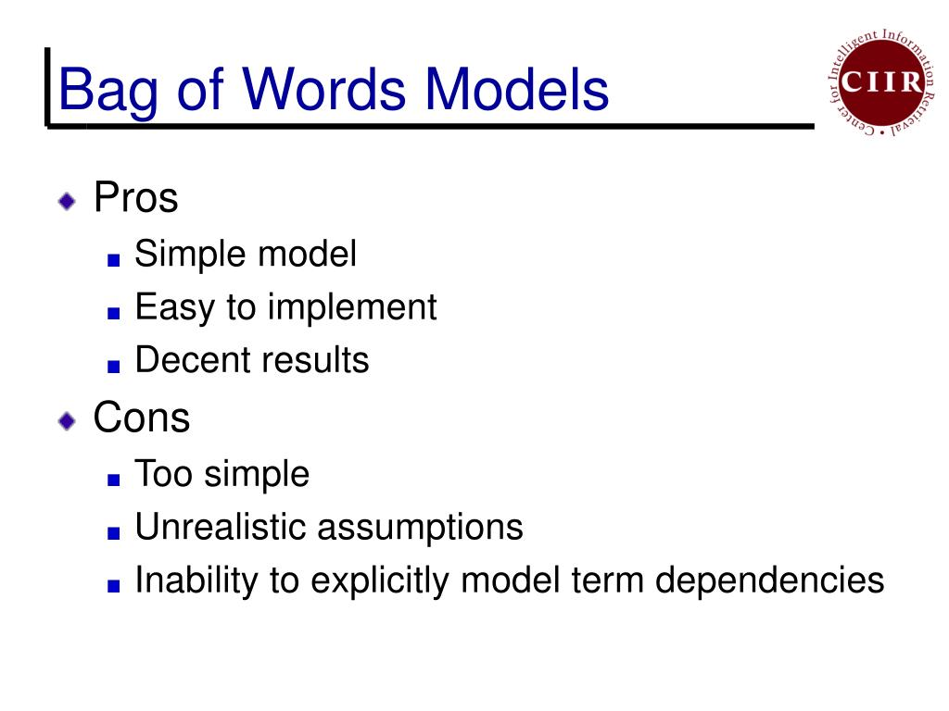
Literally Сумка слов

Slide 12
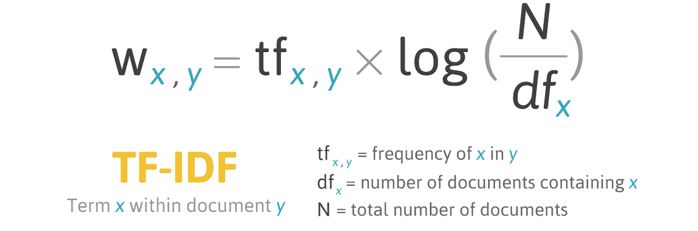
TF-IDF

Slide 13
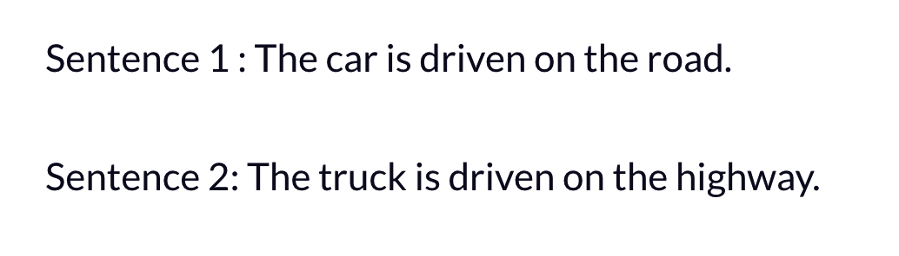
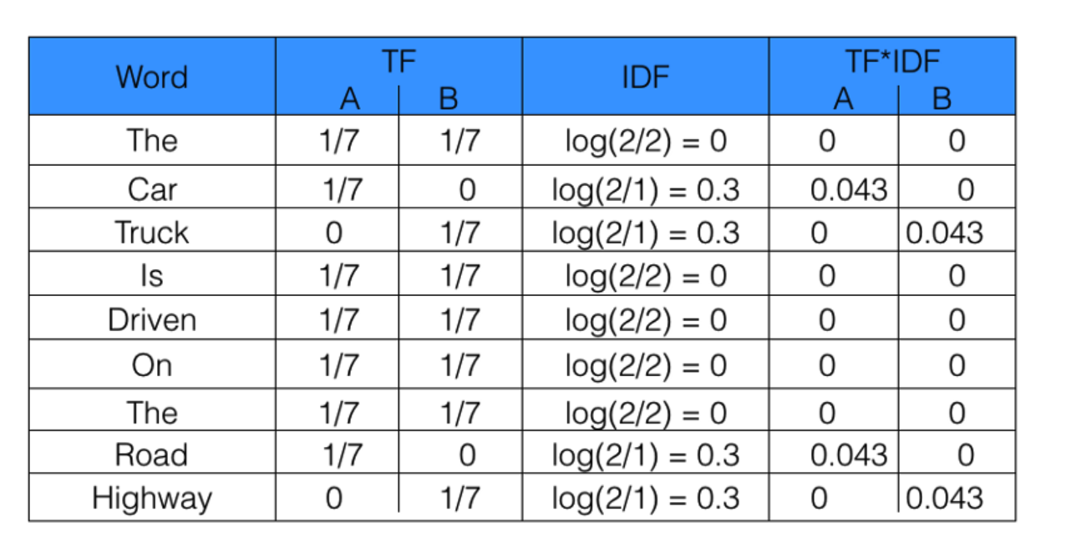
TF-IDF

Slide 14
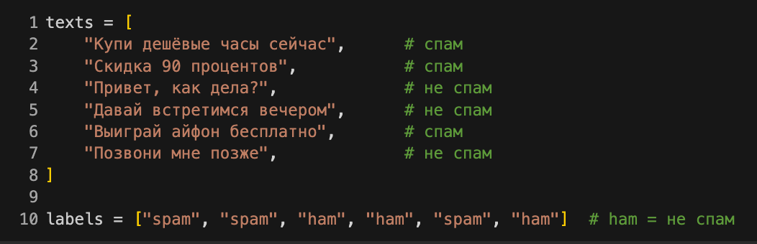
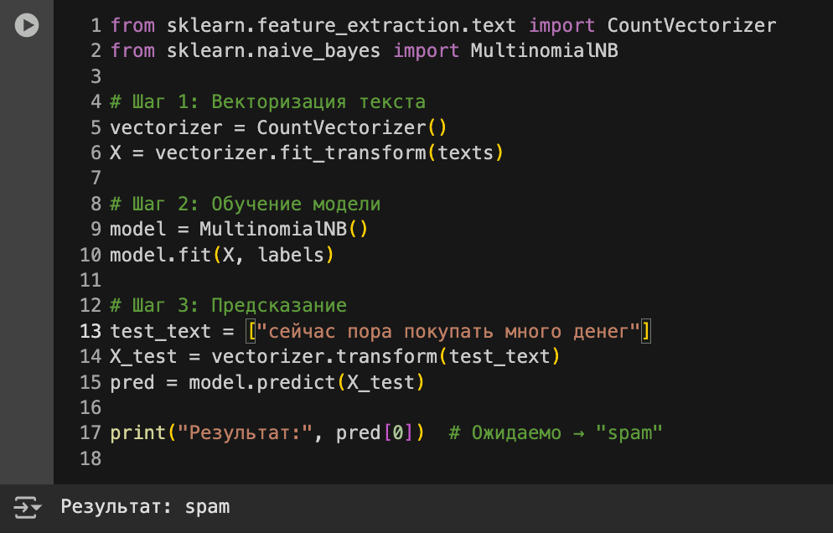
Naive Bayes

Slide 15
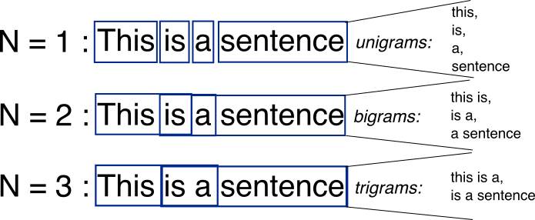
N-граммы

Slide 16
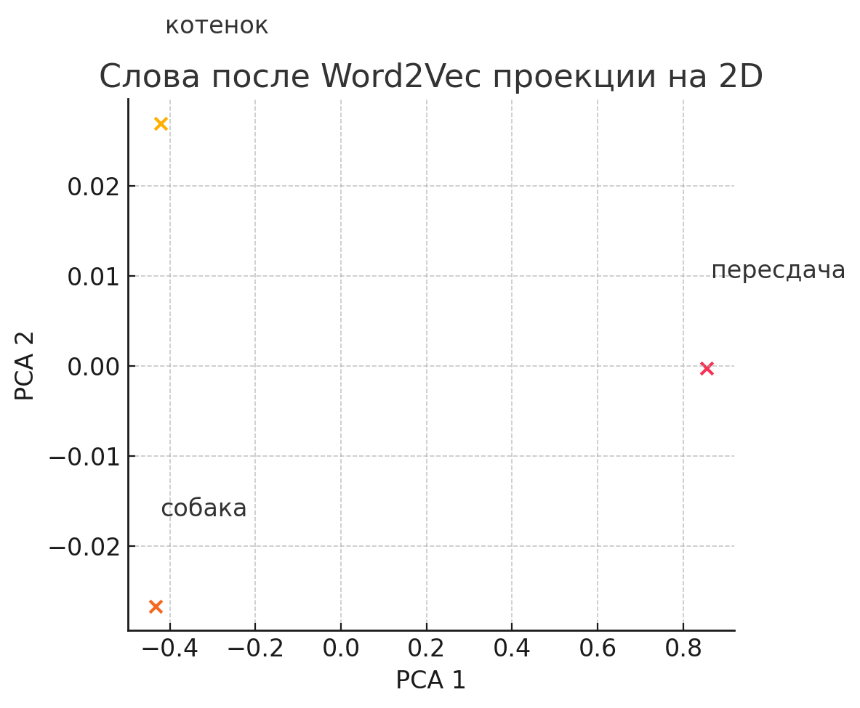
Word2Vec

Slide 17
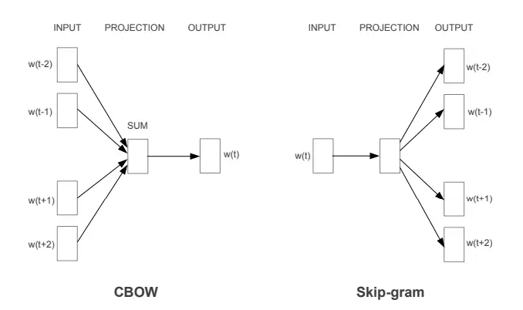
CBOW / Skip-gram

Slide 18
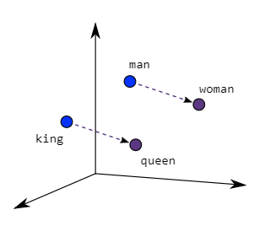
Наконец-то появился смысл…

Slide 19
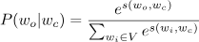
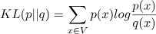
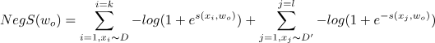
А как оптимизировать?
Softmax
Стандартная функция
Negative Sampling

Slide 20
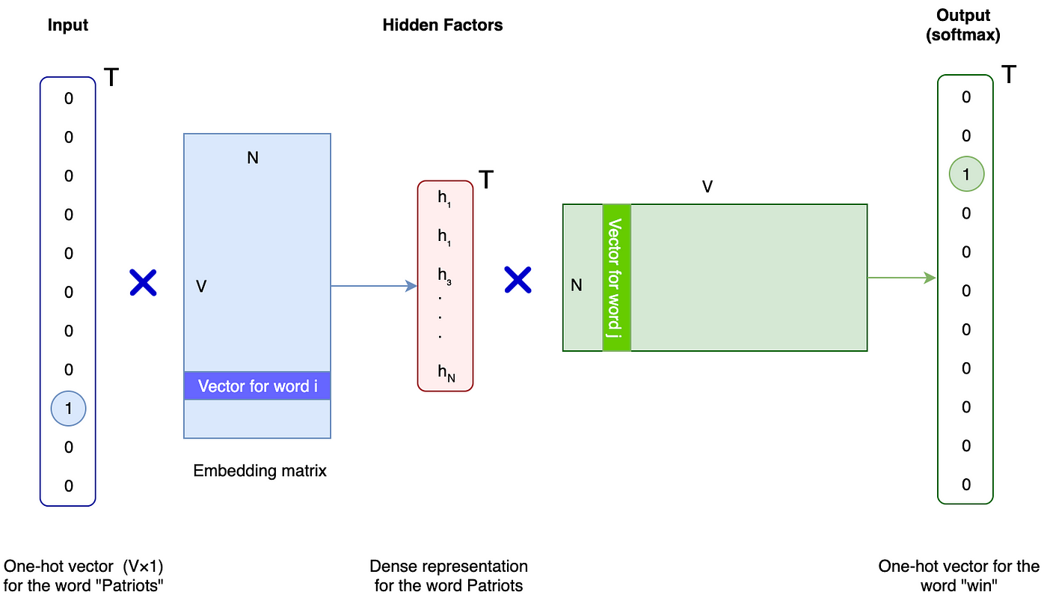
GloVe бесконечности
GloVe (Global Vectors for Word Representation): Этот метод основан на матрице совместной встречаемости слов в корпусе текстов.
GloVe пытается объединить преимущества двух подходов к моделированию слов: матричной факторизации и предсказательных моделей вроде word2vec, стремясь к получению более точных векторных представлений.

Slide 21
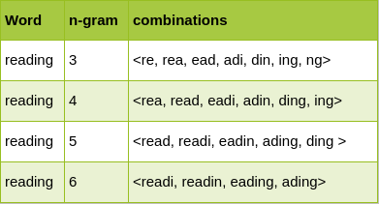
FastText
Угловые скобки (< >) обозначают границы слова;
Для n-грамм используется хэширование, чтобы не хранить миллионы уникальных подстрок;
Вместо отдельного эмбеддинга для каждой n-граммы — хэш-карта в B "ведер" (обычно B ≈ 2 млн);
Эмбеддинг слова = среднее эмбеддингов его n-грамм;
Коллизии при хэшировании возможны, но это экономит память и ограничивает размер словаря.

Slide 22
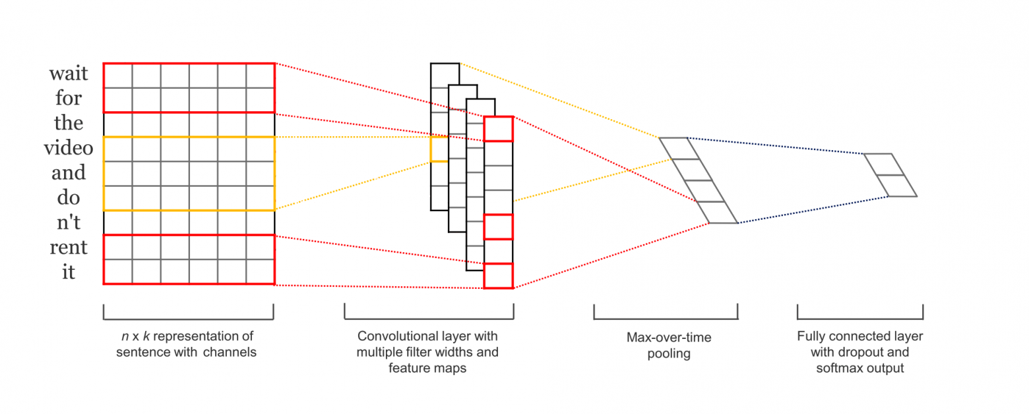

CNN?!
Подробнее про CNN в NLP

Slide 23
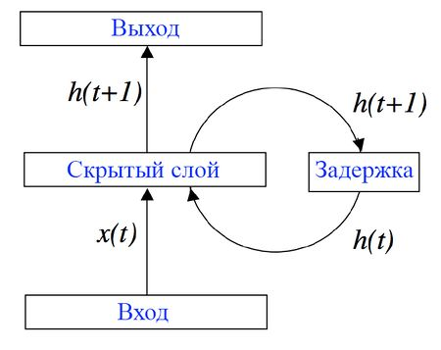
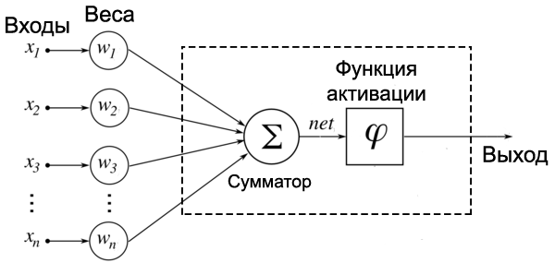
RNN

Slide 24
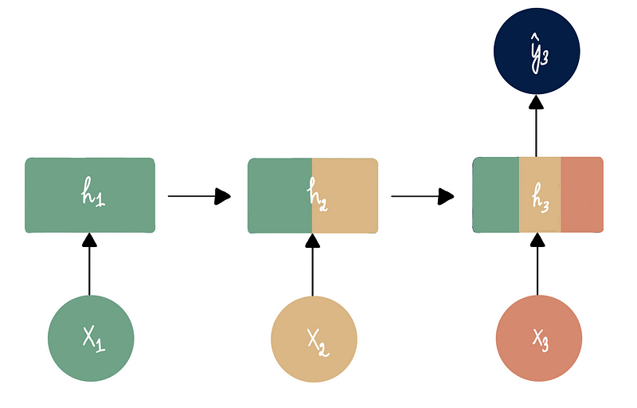
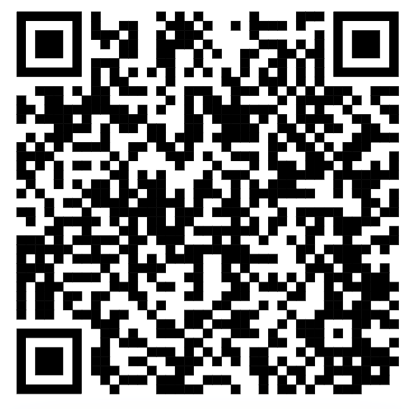
RNN
RNN с нуля

Slide 25
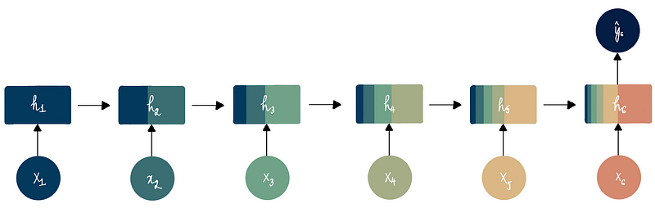
Проблемы RNN

Slide 26
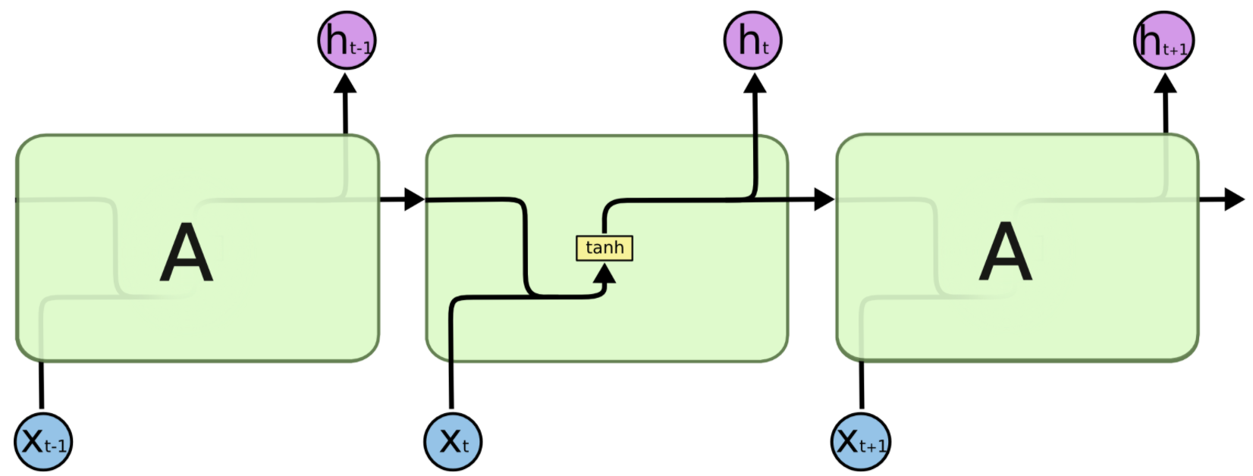
Vanilla RNN

Slide 27
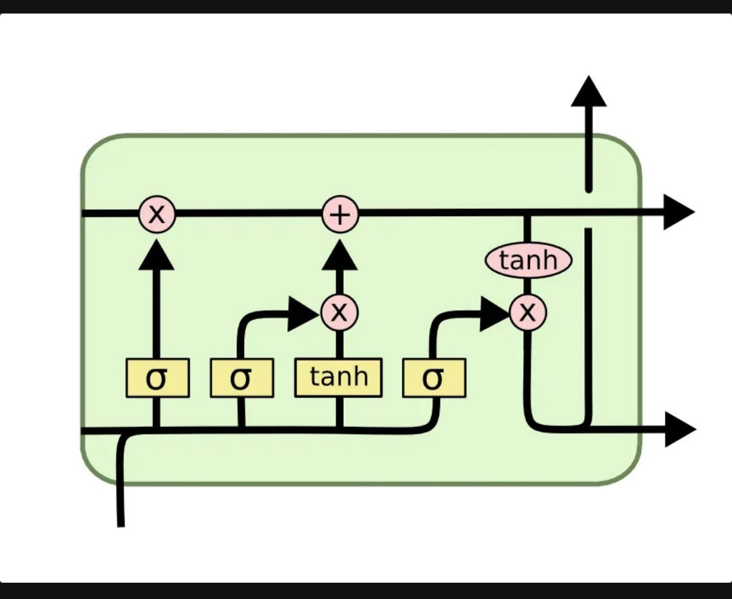
LSTM

Slide 28
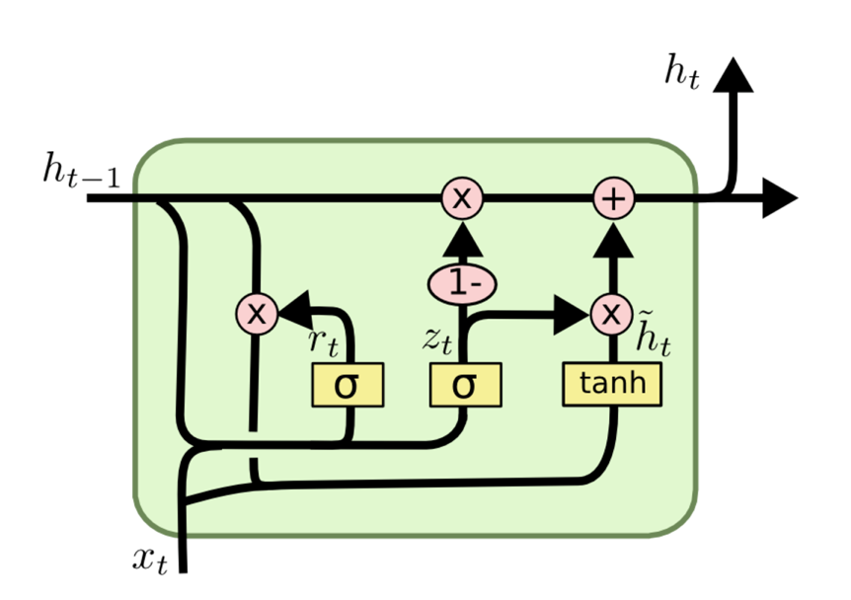
GRU

Slide 29
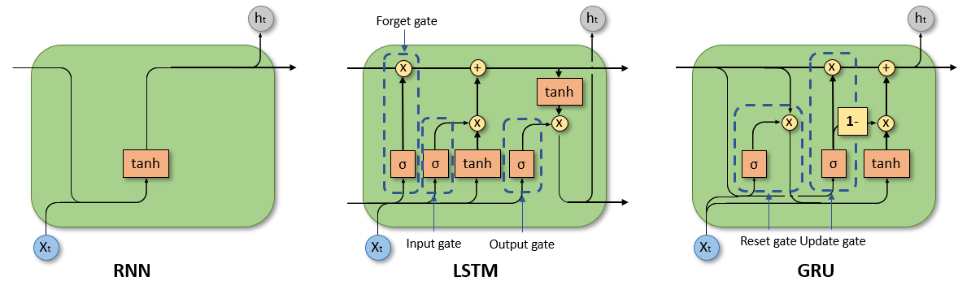
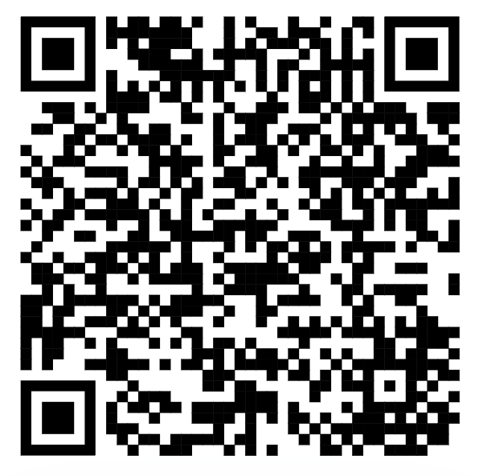
Подытожим
Модель | Скорость | Качество | Память
RNN | 🔼 | 🔽 | 🤔
GRU | ✅ | 👍 | 🧠
LSTM | 🐢 | 👍👍 | 🧠🧠
Подробнее про LSTM и GRU

Slide 30
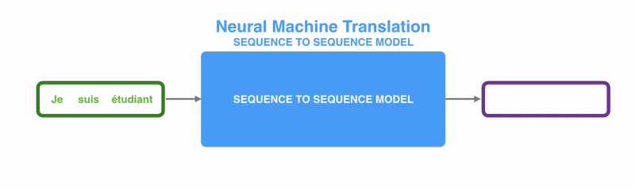
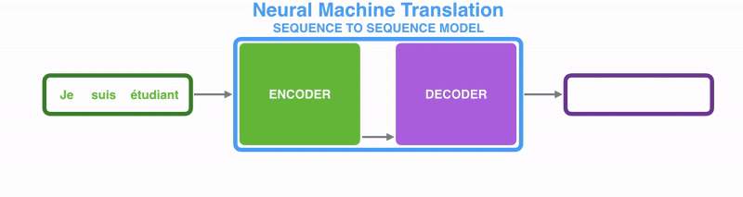
Sequence to sequence

Slide 31
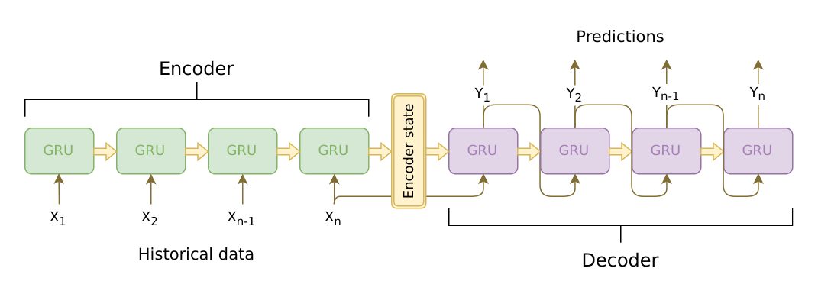

Seq2Seq
Мы
студенты
<EOS>
We
are
students
<EOS>
<BOS>
Мы
студенты

Slide 32
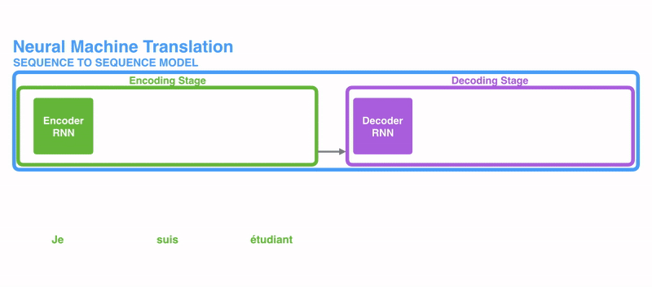
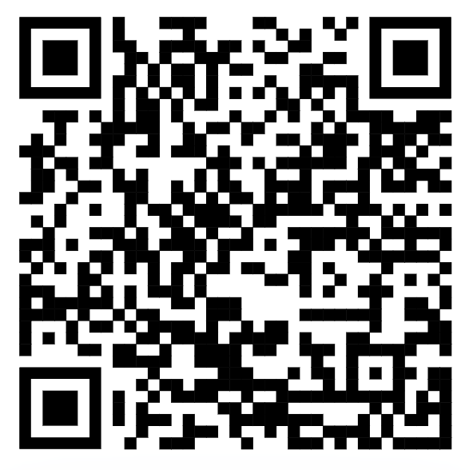
Задача перевода
Подробнее про Seq2Seq

Slide 33

Спасибо за внимание!

Slide 34
